Slide 1
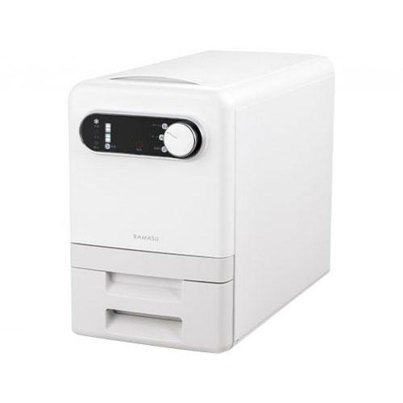
【提案書】
保冷米びつ 6kg
カビや害虫対策にも有効な、約15℃で保冷密閉保存ができる、6kgタイプの米びつです。スライド式で最大6合まで簡単に計量が可能。また上部の表示でお米の残量がひと目でわかるのも◎！
特徴
納期
納期スペース
仕様
素材 : ABS樹脂
サイズ : W230×D450×H355mm
容量 : 6kg
重量 : 約6.0kg
付属品 : ACアダプター(コード長さ:約143cm)、取扱説明書/保証書
お見積
お見積りスペース

